Slide 1
« Vrai, faux, non-fictif : l’essai comme saisie des mondes contemporains »
Frédéric Claisse
Chercheur post-doctorant PDR-FNRS
Université de Liège
Journées d’étude
« La ficton littéraire contemporaine face à ses pouvoirs »
Université de Liège
4-5 mai 2017

Slide 2
« Nous sommes perdus, nous sommes perdus depuis longtemps déjà. Nous essayons vainement d’appliquer nos méthodes dans un monde de plus en plus chaotique. Nous avons besoin de criminels ordonnés pour que nos théories fonctionnent, mais nous ne trouvons que des douleurs sans raison et des malheurs sans fin. Darbon a-t-il résolu les crimes des chemins de fer ? Les ai-je résolus, moi ? Magrelli est-il venu à bout de l’affaire des curés assassinés de Florence ? Caleb Lawson a-t-il attrapé Jack L’Eventreur ? Nous avons des succès mineurs qui pèsent peu face aux grandes affaires. Même les policiers sont parfois plus habiles que nous. Nous avions besoin d’une affaire où la symétrie serait conservée, une affaire qui redonne foi en la méthode. Je me suis rendu compte que nous ne pouvions plus compter sur les assassins. J’ai franchi la ligne, comme beaucoup d’entre vous auraient voulu le faire. (…) »
Pablo de Santis, Le Cercle des Douze, trad. fr., Métailié, 2009 [2007], p. 266

Slide 3
Trois (non)fictions d’enquête
John D’Agata & Jim Fingal, Que faire de corps qui tombe, trad. fr., Bruxelles : Vies Parallèles, 2015 (The Lifespan of a Fact, 2012)
6/5 [Le Soulèvement des Machines], Bruxelles : Zones Sensibles, 2014
Éric Chauvier, Somaland, Paris : Allia, 2012.

Slide 4
Trois dimensions
Incertitude (basculement)
asymétries
controverses
débordement
« Constructivisme »
rapport aux traces/indices
rapport réalité/fiction (panfictionnalisme)
effectivité du faux
Réflexivité
Une enquête « au second degré

Slide 5
J. D’Agata & J. Fingal, Que faire de ce corps qui tombe
« Si une petite touche de réalité ne fait pas joli, nous la faisons disparaître. Vous ne venez pas ici pour être confronté à la réalité, mais pour vivre dans un rêve »
Dina Titus, Sénatrice de l’Etat du Nevada (cité par J. D’Agata, p. 60)

Slide 7
J. D’Agata & J. Fingal, Que faire de ce corps qui tombe
« Ce dont les lecteurs se soucieront, d’après moi, c’est de la signification suggérée par la convergence de ces événements – peu importe dans quels intervalles de temps ils se sont déroulés. Les faits utilisés ici ne sont pas censés fonctionner platement comme des "faits". Leur fonction est plus de faire image que d’informer. » (p. 12)
« Les lecteurs qui se soucient de la différence entre "quatre" et "huit" pourraient me retirer leur confiance. Mais ceux qui se soucient des phrases intéressantes et de l’effet métaphorique produit par l’accumulation de ces phrases me pardonneront sans doute. » (p. 13)

Slide 8
« Pour chaque moyen de parler de la société, il y aura un groupe pour qui ce moyen est justifié par un pacte moral entre fabricants et usagers, pacte qui spécifie les méthodes licites pour persuader les usagers que ce qui est dit est valide et peut donc être publiquement reconnu comme acceptable, et qui identifie des moyens détournés et inacceptables. Ceux qui utilisent des moyens détournés sont considérés par les adhérents de ce pacte comme des tricheurs qui violent l’accord moral passé entre fabricants et utilisateurs. »
Howard S. Becker, Comment parler de la société. Artistes, écrivains, chercheurs et représentations sociales, trad. fr., Paris : La Découverte, 2009 [2007], p. 144

Slide 9
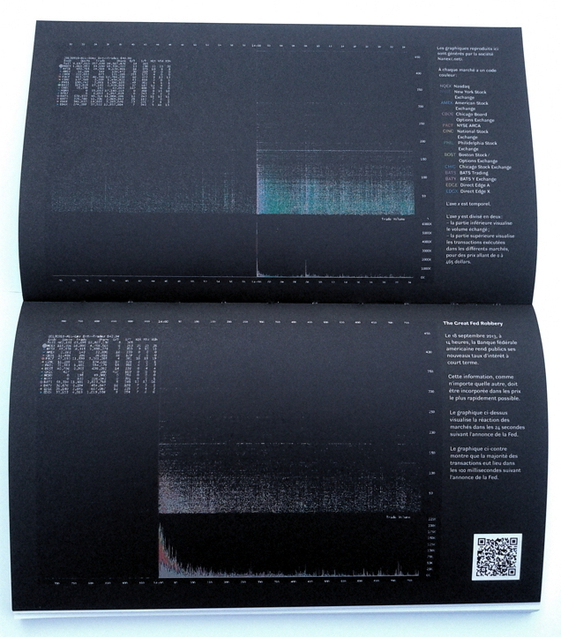
6/5 [Le Soulèvement des machines]

Slide 10
6/5 [Le Soulèvement des machines]
« Quoi qu’il en soit, il est 00 h 59 mn 59 s 999ms 999 µs et, à quelques mètres de mon bureau, le LIFFFE va bientôt ouvrir ses câbles pour une très longue journée qui se terminera à 21 heures GMT. Bientôt, à la vitesse de la lumière moins quelques millisecondes, les surfeurs vont se diriger vers les meilleures vagues et les bancs de poissons vont se reformer, en espérant que la synchronisation parfaite des uns et des autres leur permettra d’échapper à quelque requin dissimulé derrière un iceberg flottant à l’horizon, caché entre deux vagues »
5, p. 33

Slide 11
6/5 [Le Soulèvement des machines]
« Je n’ai ni tête, ni visage.
Je ne suis pas impressionné par les limousines.
Je ne dîne pas dans les restaurants quatre étoiles. (…)
Depuis 2007 et le début de la crise économique, je n’ai cessé d’envahir les marchés financiers.
(…) Ironiquement (car il est peu probable que les concepteurs de mon bureau s’en soient aperçus), le mot mahwah signifiait, pour les Indiens delawares qui vivaient là au XVIIIe siècle, « lieu de rencontre » ou « lieu où les chemins se croisent », ce qui est très précisément la raison pour laquelle le bâtiment qui m’abrite depuis 2010 a été construit.
Mon bureau est grand comme sept stades de football américain. Il est relativement silencieux mais froid. Je n’en occupe pas la totalité. En réalité, l’espace où je travaille ne fait que quelques millimètres carrés, loués tout spécialement à Mahwah par mes employeurs pour une somme située entre 10 000 dollars et 25 000 dollars par mois.
Comme certains étudiants, je vis en colocation. Ceux qui partagent le réfrigérateur avec moi s’appellent Guerrilla, Stealth, Sumo, Blast, Iceberg et Shark. Je passe ma journée à les observer attentivement.
Je travaille de 9h30 à 16 heures, sans relâche.
Je m’appelle Sniper, et je suis un algorithme. » (6, p. 13)

Slide 12
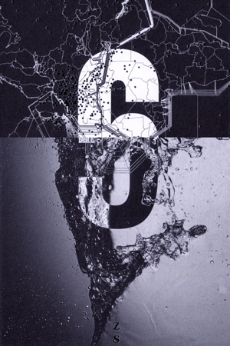
6/5 [Le Soulèvement des machines]
« Je ne suis certes qu’un prédateur sans intelligence, mais il n’est pas impossible, chers humains de l’espèce Homo algorithmus, que je finisse, un jour, peut-être, par parasiter ce monde de requins que sont les marchés financiers, au point de réduire tous vos efforts technologiques à néant et de causer votre perte. » (6, p. 86)

Slide 13
Eric Chauvier, Somaland
« Cette incertitude était une aubaine. Elle était à la fois notre terrain d’exploration et une formidable occasion de montrer nos compétences.
Et puis ce beau programme a commencé à se fissurer » (p. 10)
« (…) penser de façon claire, avec une police adaptée – Impact, mais en italique cette fois, et noir, puis gris comme l’évolution incertaine de mon humeur : risques socialement acceptables » (p. 21)

Slide 14
Conclusion : une nouvelle conscience de soi de la fiction ?
Trois (non)fictions d’enquête:
Incertitude (nouvel état du monde)
Réalité comme construction
Réflexivité
« Dispositif » comme forme d’intelligibilité
Une autre sociologie « par la » littérature
Pôle documentaire et pôle fictionnel (Ph. Vasset)

